Slide 1
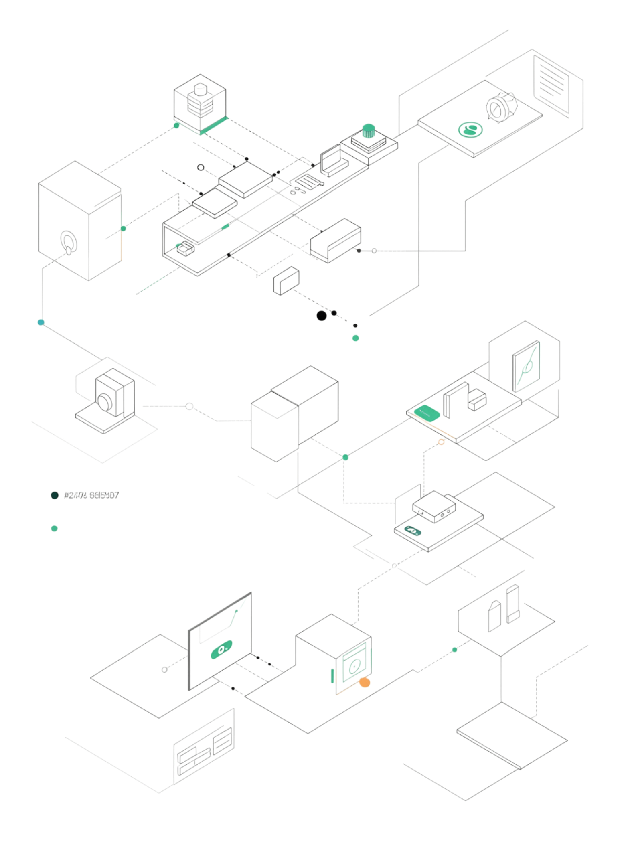

Что такое системное тестирование
Системное тестирование рассматривает программный продукт как единое целое, а не набор отдельных компонентов. Здесь проверяется, как приложение работает в реальных условиях: получает данные, выполняет бизнес-логику и выдаёт результат.
Ключевое отличие: системное тестирование выявляет проблемы, которые видны только при работе всей системы — а не отдельных её частей.

Slide 2
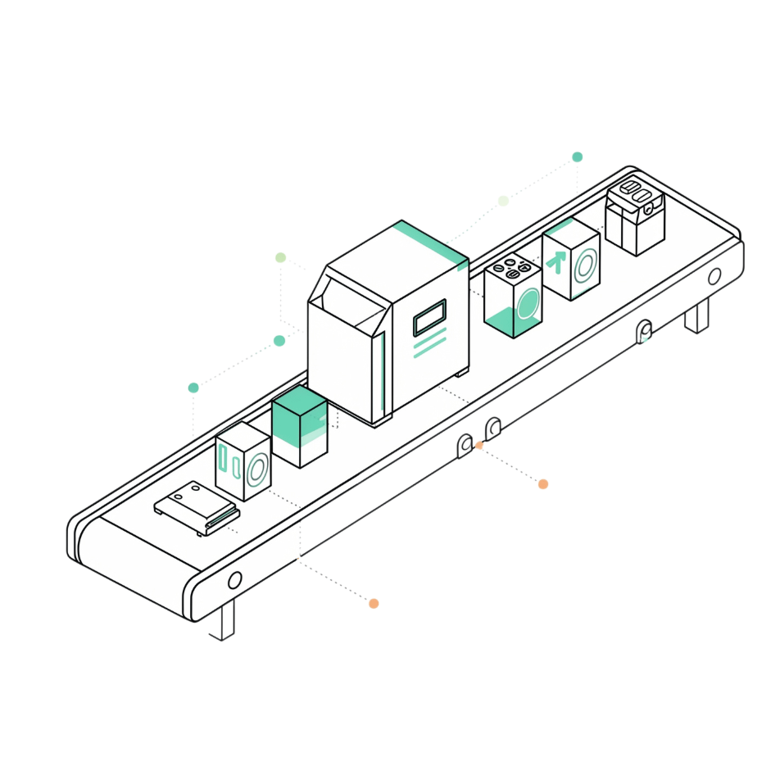
Объект системного тестирования
Объект проверки — полностью собранная версия приложения с реализованным функционалом. Это позволяет выполнять полноценные операции через доступные интерфейсы.
Полный процесс
Внешнее поведение
Роль тестировщика
Создание записи → просмотр результата → работа с данными → итоговое состояние
Внимание на наблюдаемый результат, а не на внутренний код
Задаёт условия, выполняет действия, проверяет результат на уровне готового продукта

Slide 3
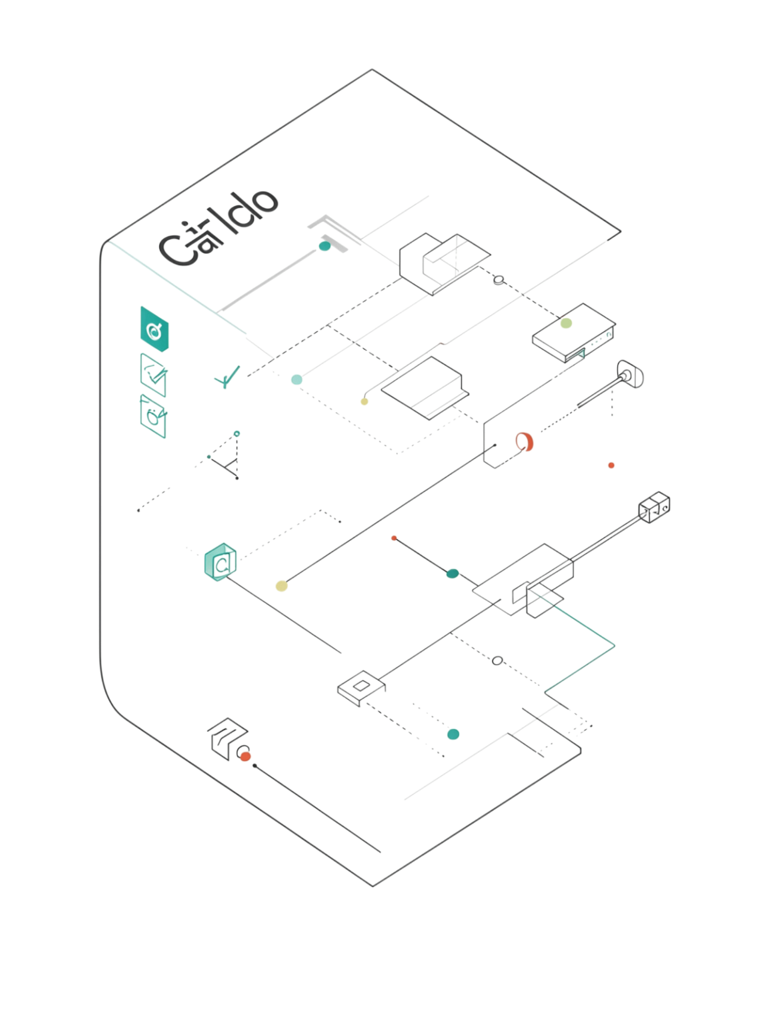
Проверка системы относительно требований
Системное тестирование связывает формальное описание продукта с фактически реализованной системой. Каждое требование можно напрямую сопоставить с реальным поведением приложения.
1
Требование выполнимо?
Если требование говорит, что пользователь может выполнить операцию — проверяем это в работающей системе.
2
Ограничение соблюдается?
Если предусмотрено ограничение — убеждаемся, что оно действительно работает.
3
Система в сборе даёт результат?
Недостаточно знать, что части работают — важно убедиться, что в собранном виде они дают ожидаемый результат.

Slide 4
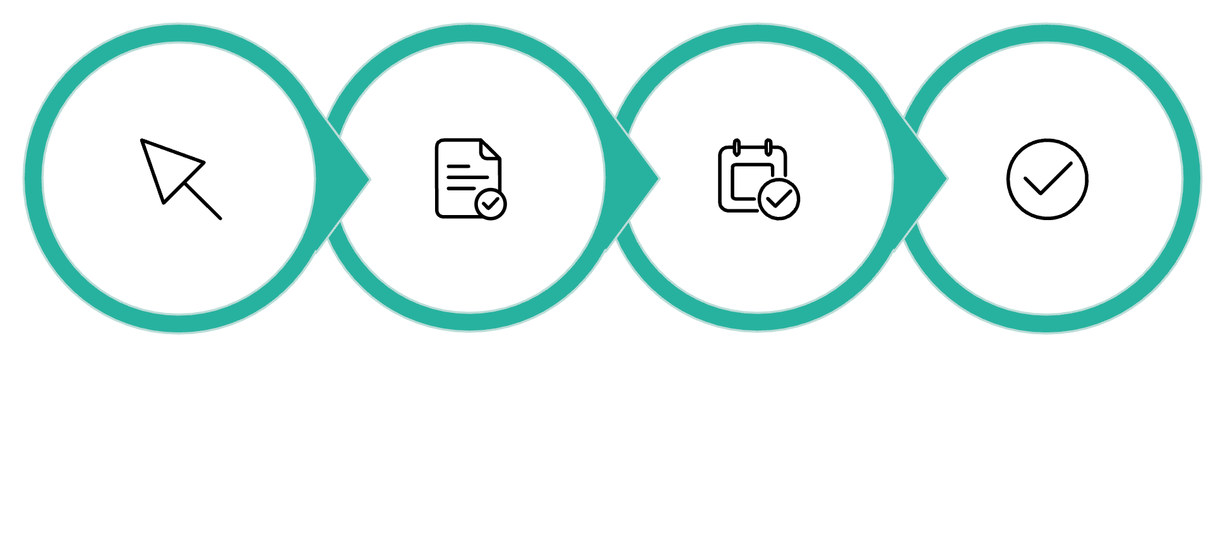
Сценарий как целостная операция системы
На системном уровне проверяются законченные сценарии — осмысленные операции от начала до ожидаемого результата, а не отдельные действия.
Пример: в системе бронирования проверяется весь путь — выбор объекта → ввод данных → создание бронирования с правильным состоянием.
Выбор
Ввод данных
Создать бронь
Проверка
Отдельные экраны могут работать корректно, но при прохождении всего сценария обнаруживаются потеря данных, неправильное состояние или невозможность завершить процесс.

Slide 5
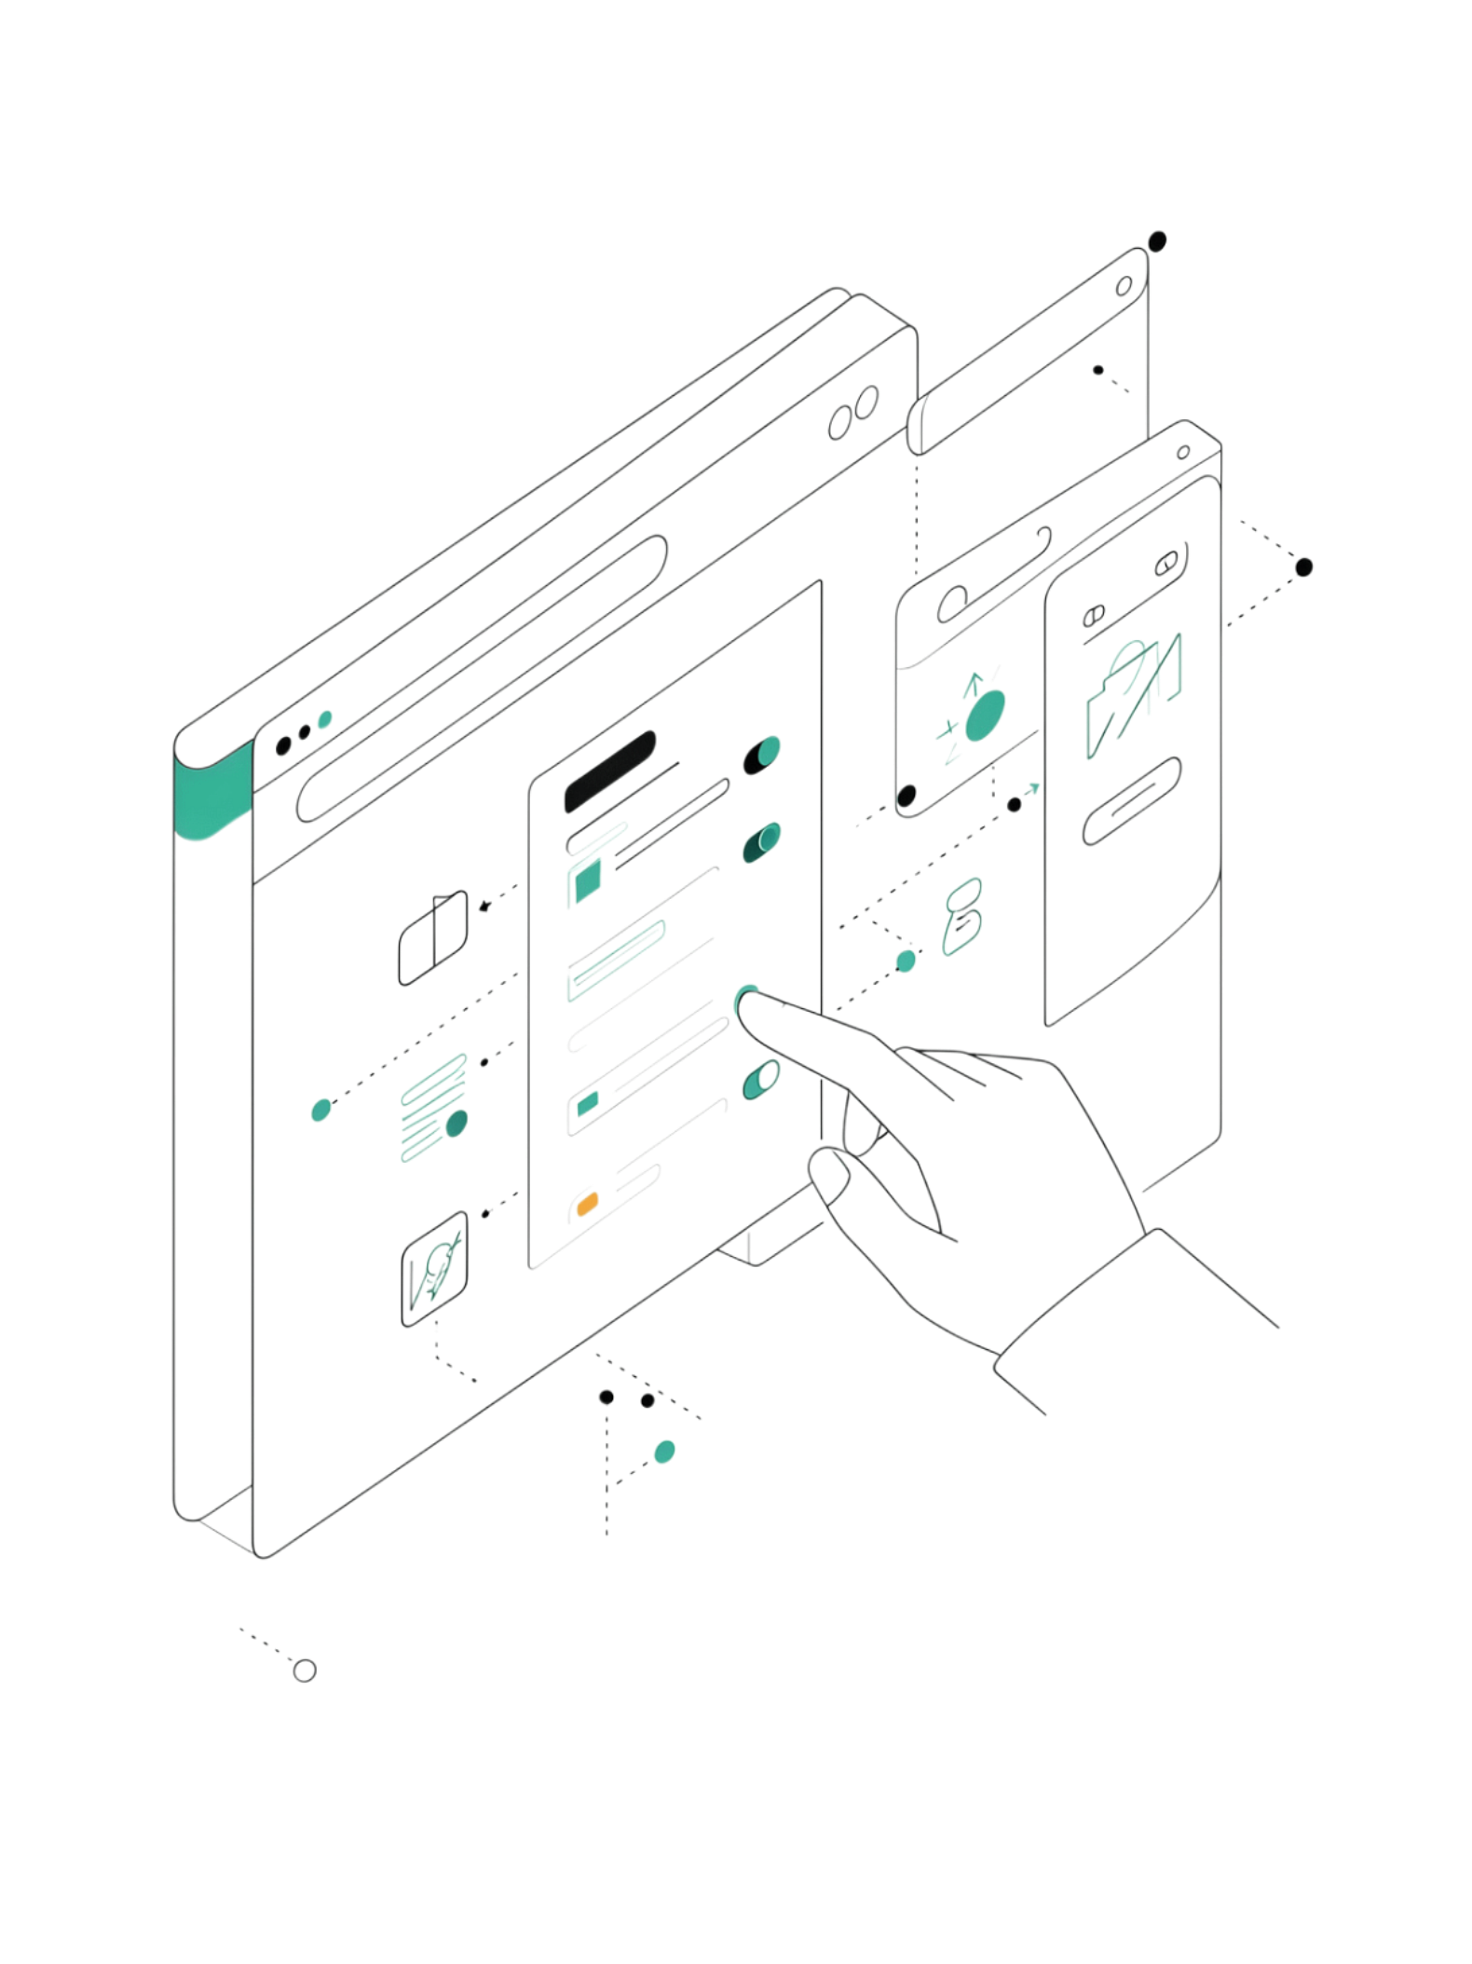
Системное тестирование и внешнее поведение продукта
При системном тестировании оценивается поведение, доступное извне: результат действия пользователя, ответ интерфейса, изменение состояния объекта.
Что не нужно знать
Что проверяется
Какой конкретный внутренний метод выполнил вычисление
Именно тот результат, который видит пользователь
Устойчивость проверок
Если внутренняя структура изменится, но внешнее поведение останется прежним — проверка остаётся актуальной

Slide 6
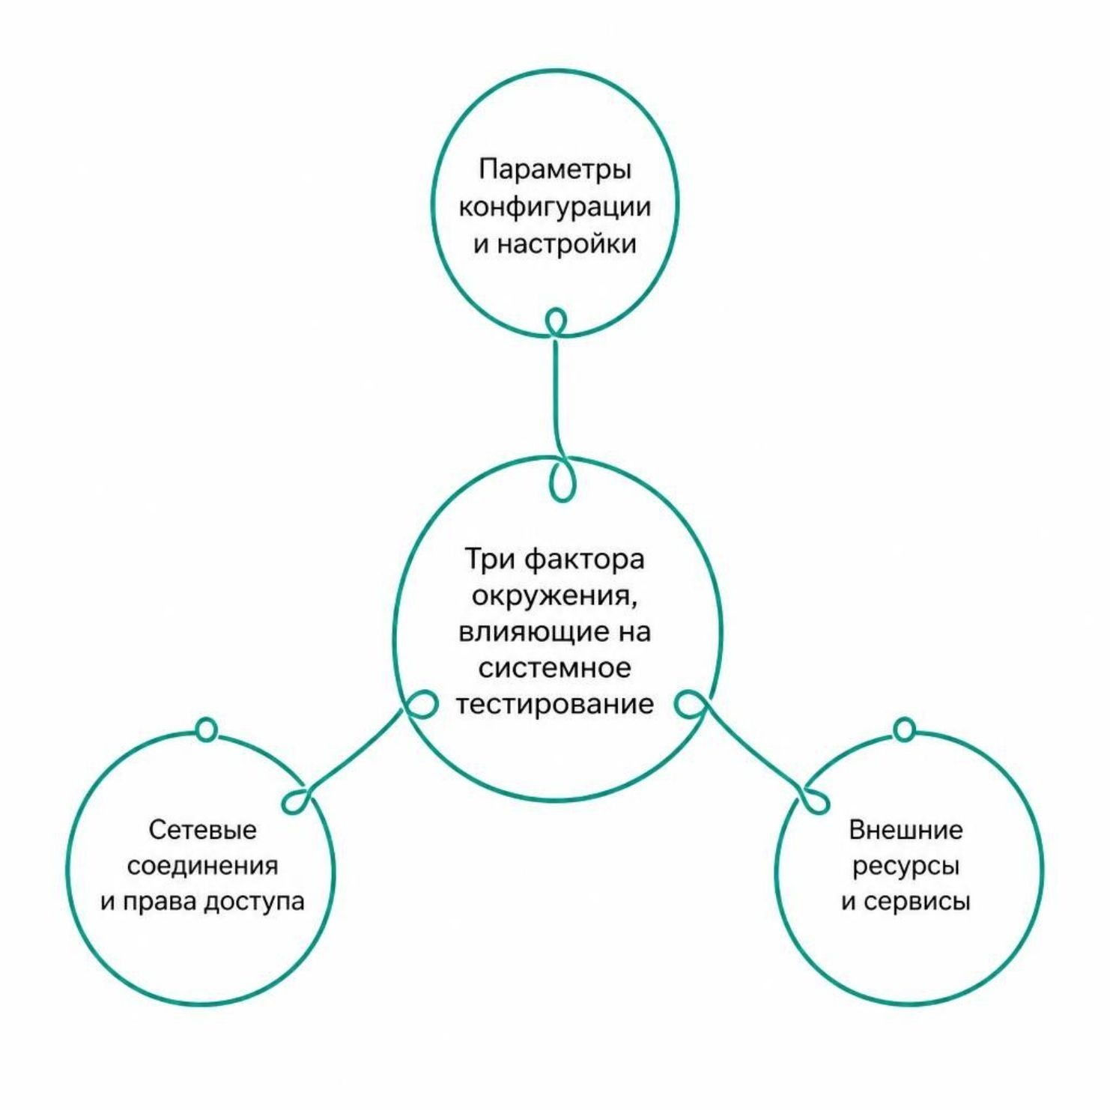

Роль системного окружения
Системное тестирование требует окружения, максимально близкого к реальному. Поведение системы зависит не только от кода, но и от настроек среды.
Приложение может использовать конфигурационные параметры, сетевые подключения, права доступа, внешние ресурсы
Если окружение существенно отличается от предусмотренных условий, результат проверки может не отражать реальное поведение
Важно отличать проблемы конфигурации среды от дефектов логики приложения.

Slide 7
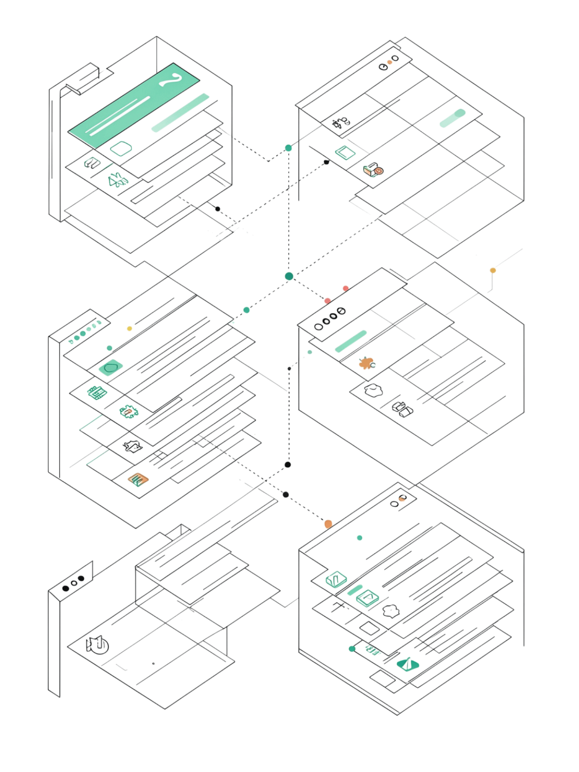
Тестовые данные на системном уровне
Состояние данных критично для системного тестирования: приложение выполняет операции над уже существующей информацией. Один и тот же сценарий может давать разные результаты в зависимости от исходных данных.
Пример с регистрацией
Создание пользователя работает по-разному, если адрес электронной почты уже зарегистрирован или нет
Исходное состояние
Перед проверкой нужно понимать, в каком состоянии находится система и какие данные необходимы
Воспроизводимость
Хорошо подготовленные данные позволяют повторять проверки и анализировать результат

Slide 8
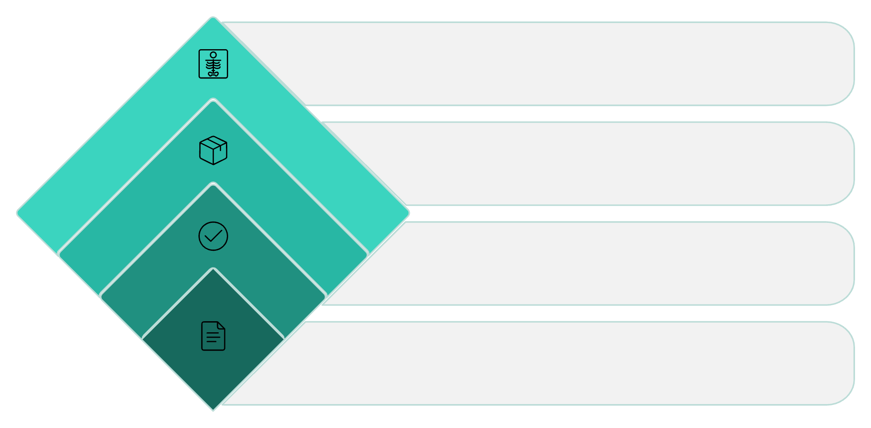
Проверка состояний системы
Готовое приложение работает не только с отдельными действиями, но и с состояниями объектов. Поведение системы напрямую зависит от текущего состояния.
Неправильное состояние объекта может привести к ошибкам при следующем действии пользователя — именно это выявляет системное тестирование, рассматривая последовательное поведение всего приложения.
Отменён
Альтернативный путь
Выполнен
Заказ завершён
Подтверждён
Подтверждение получено
Создан
Ожидает подтверждения
Выполнение операции
Переход состояния
Следующий шаг
Действие пользователя завершилось успешно?
Объект перешёл в правильное состояние?
Доступные операции соответствуют новому состоянию?

Slide 9
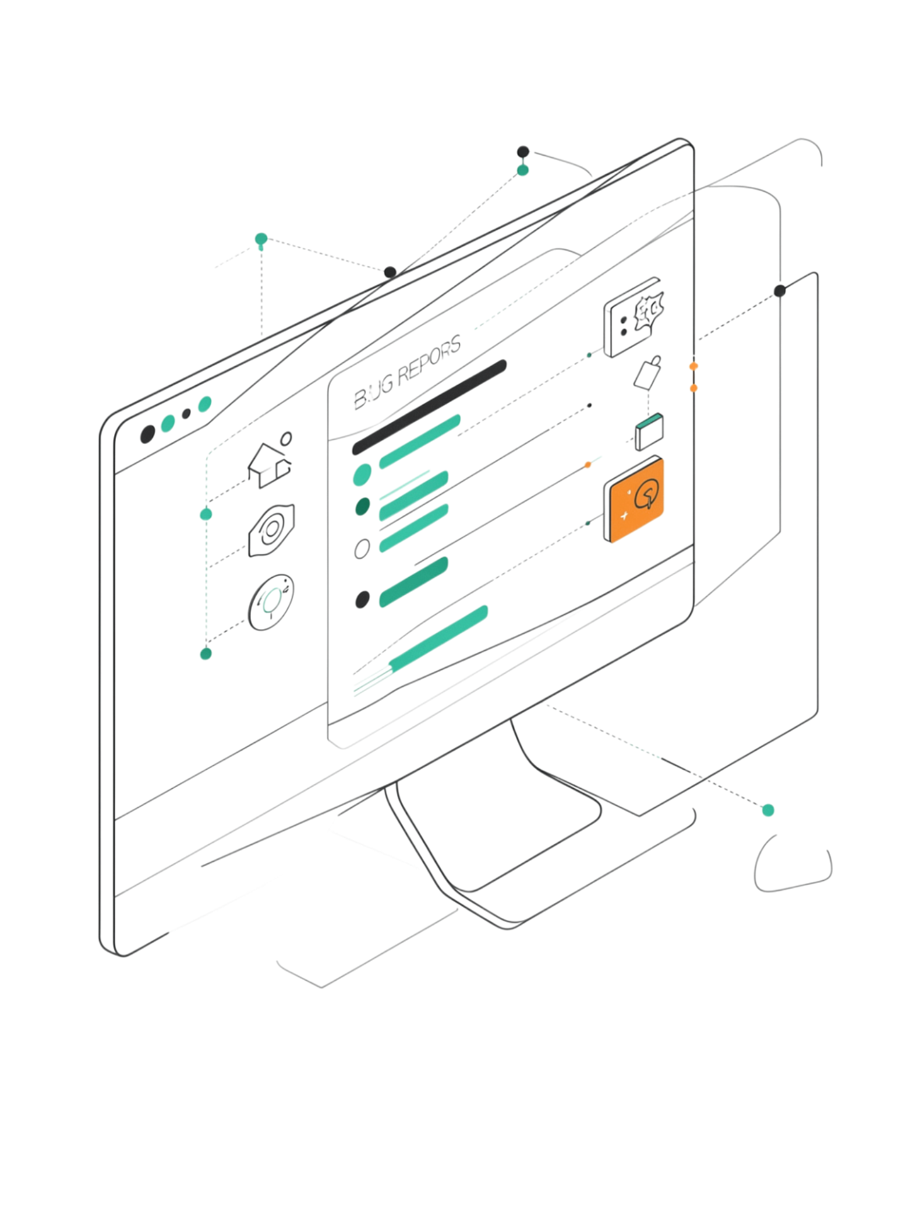
Системный дефект и его проявление
На системном уровне дефект проявляется как нарушение ожидаемого поведения готового продукта. Пользователь может не получить результат, увидеть неправильные данные или столкнуться с невозможностью продолжить работу.
Как проявляется дефект
Как описывать дефект
Источник может находиться в любой внутренней части — ошибка на экране не означает, что проблема в интерфейсе
Системное тестирование фиксирует конечное неправильное поведение
Действие: что именно выполнялось
Состояние: в каком состоянии находилась система
Результат: что получено вместо ожидаемого

Slide 10

Значение системного тестирования для оценки продукта
Системное тестирование показывает, способен ли собранный продукт выполнять предусмотренные функции как единая система. Это значительно ближе к реальному использованию, чем проверка отдельных элементов.
На этом уровне видно влияние одной функции на последующие действия пользователя. Продукт может состоять из технически корректных компонентов, но именно при работе всей системы обнаруживаются проблемы состояния, данных, последовательности операций и общего поведения.
Что даёт системное тестирование
01
Оценка готового продукта
Проверка всей системы, а не отдельных частей
02
Выявление скрытых проблем
Дефекты состояний, данных и последовательности операций
Системное тестирование — это не повторение предыдущих проверок на большем объёме. Здесь меняется сам объект анализа: завершённый программный продукт как целостная работающая система.
03
Реальная картина качества
Поведение системы с позиции конечного пользователя

